Slide 1

Социальный проект:
«Организация социальной и информационно-методической адресной поддержки овдовевших женщин (гражданских вдов)»
Автор: Рудницкая Анастасия Павловна, к.пол.н., доцент

Slide 2
предыстория проекта
Я – гражданская вдова. В июле 2021 года мой муж, Алексей Рудницкий, погиб от разрыва аневризмы сосуда головного мозга по дороге с работы домой. Последствия пандемии, стрессы, хроническая усталость, вынужденные рабочие перегрузки из-за необходимости обеспечивать семью, платить кредитные платежи – все совокупно оказало влияние на необратимость трагедии, произошедшей в нашей жизни.
Боль утраты любимого родного человека невыносима, каковы бы не были причины, особенно, когда это происходит внезапно. И в таком состоянии ты фактически остаешься один на один с тем, что называется «урегулирование сопутствующих ситуации вопросов».

Slide 3
обоснование проекта
В России издавна, по-особому, формировалось отношение в обществе к социально-ущемленным слоям населения и тем, кто оказывался в трудной ситуации. Институт социального служения в нашей стране — это исторически сложившиеся гуманистические практики оказания бескорыстной помощи и поддержки нуждающимся людям. При этом не столь важно, обоснован ли их статус юридически или нет, важен сам факт проявления сочувствия и человечности, поскольку человеческая жизнь — это наивысшая ценность.
Современная практика реализации основ социальной политики в России достаточно широка и затрагивает большинство социально-значимых категорий для оказания адресной помощи.
Но, к сожалению, в юридическом поле, ни в какой нормативной форме до сих пор нет четкого закрепления понятий “вдова” и “гражданская вдова”, под которыми понимаются не только овдовевшие женщины, находившиеся в браке, но и те, кто не заключал брака в соответствии с законодательством Российской Федерации в ЗАГСе.

Slide 4
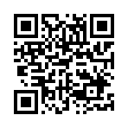
Статистические показатели проекта
Период пандемии и осложнение экономической, а также геополитической обстановки в мире (беспрецедентные западные санкции и военно-политические вызовы по отношению к России), вызвали увеличение уровня смертности в нашей стране. По данным Росстата в 2021 году впервые в истории современной Российской Федерации убыль населения достигла 1040000 чел., а в 2022 году убыль населения составила 599616 чел.
При этом в России мужчины составляют 80% умирающих в трудоспособном возрасте от 18 до 60 лет. Так масштабы мужской смертности оценила вице-премьер Татьяна Алексеевна Голикова, выступая на пленарной сессии Всероссийской недели охраны труда в сентябре 2021 года.

Slide 5
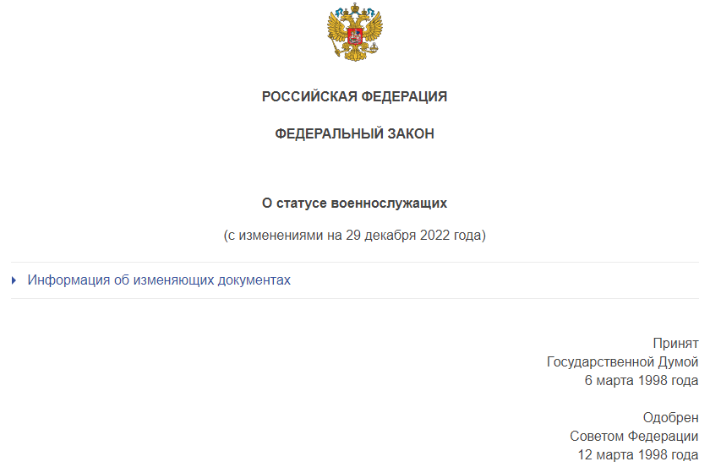
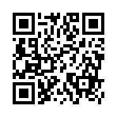
Нормативное обоснование проекта
В Федеральном законе от 27.05.1998 N 76-ФЗ (ред. от 29.12.2022) "О статусе военнослужащих" в Статье 24. "Социальная защита членов семей военнослужащих, потерявших кормильца" четко сформулированы положения относительно материальной и социальной поддержки членов семей военнослужащих, потерявших кормильца, даже гражданских жен, не состоящих в официальном браке.

Slide 6
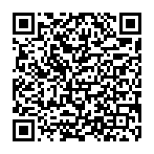
Нормативное обоснование проекта
Если рассмотреть утратившие силу акты, то в них содержались варианты семейного положения. Так, в Общероссийском классификаторе информации о населении, утвержденном Постановлением Госстандарта Российской Федерации от 31.07.1995 г. № 412 закрепляли следующие виды семейного положения:
Никогда не состоял (-а). Это состояние означает, что мужчина и женщина никогда не состояли в официально зарегистрированном браке;
Состоит в зарегистрированном браке. Это семейные отношения, которые зарегистрированы в органах ЗАГСа;
Состоит в незарегистрированном браке. Это сожительство. Мужчина и женщина проживают как супруги, но юридически не оформили свои отношения;
Вдова (вдовец). Это состояние означает, что супруги находились в зарегистрированном браке, но один из них скончался;
Разведен (-а). Это значит, что мужчина или женщина были в браке, но расторгли его;
Разошелся (разошлась). Это ситуация, когда мужчина и женщина состоят в зарегистрированном браке, но фактически не проживают вместе.

Slide 7
Нормативное обоснование проекта
Если рассмотреть утратившие силу акты, то в них содержались варианты семейного положения. Так, в Общероссийском классификаторе информации о населении, утвержденном Постановлением Госстандарта Российской Федерации от 31.07.1995 г. № 412 закрепляли следующие виды семейного положения:
Никогда не состоял (-а). Это состояние означает, что мужчина и женщина никогда не состояли в официально зарегистрированном браке;
Состоит в зарегистрированном браке. Это семейные отношения, которые зарегистрированы в органах ЗАГСа;
Состоит в незарегистрированном браке. Это сожительство. Мужчина и женщина проживают как супруги, но юридически не оформили свои отношения;
Вдова (вдовец). Это состояние означает, что супруги находились в зарегистрированном браке, но один из них скончался;
Разведен (-а). Это значит, что мужчина или женщина были в браке, но расторгли его;
Разошелся (разошлась). Это ситуация, когда мужчина и женщина состоят в зарегистрированном браке, но фактически не проживают вместе.

Slide 8
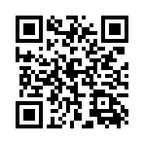
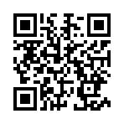
Практические формы реализации идеи проекта
Осуществляют профильную деятельность отдельные общественные и благотворительные организации, такие как:
Калининградская региональная общественная организация вдов рыбаков "Судьба";
Московская благотворительная общественная организация членов семей умерших участников ликвидации аварии на Чернобыльской АЭС "Вдовы Чернобыля";
Благотворительный фонд «Словом и делом» (проект «Жить дальше»);
Благотворительный фонд семьям, потерявшим кормильца «Жизнь… Продолжается» и др.

Slide 9

Цель проекта
Разработать системные общефедеральные механизмы для осуществления комплексной адресной поддержки овдовевших женщин (гражданских вдов)

Slide 10
этапы проекта
В рамках предлагаемого мной проекта планируется 4 этапа:
1 этап (нормативный). Провести аудит законодательства и внести на рассмотрение в Комитет Государственной Думы Федерального Собрания Российской Федерации по вопросам семьи, женщин и детей, через онлайн обращение, предложение о восстановлении в нормативных актах закрепления видов семейного положения.
2 этап (методический). Разработать структуру единого методического справочника (навигатор в помощь в трудной ситуации), который будет содержать основные актуальные данные по нормативному законодательству, контакты профильных общественных организаций и фондов, куда можно обратиться с первого дня, а также контакты официальных служб и юридической помощи по вопросам ритуального характера, а также последующего юридического сопровождения. Опубликовать справочник в электронном виде на сайтах профильных организаций и в социальных сетях.
3 этап (видеоконтент). Продумать сценарий и подготовить социальный видеоролик о понимании статуса вдовы в общественной среде и важности профильной своевременной помощи в трудной ситуации.
4 этап (медиа). Провести в онлайн формате в социальной сети ВКонтакте тематическую сессию (встречу) при участии профильных фондов на тему «Будем жить!»

Slide 11
Планируемые результаты проекта
Возвращение в нормативное законодательное поле понятия "вдова (вдовец)", следовательно и формирование социального статуса овдовевшей женщины.
Методический справочник (навигатор), содержащий основные актуальные данные по нормативному законодательству, контакты профильных организаций и фондов, куда можно обратиться с первого дня, а также контакты официальных служб и юридической помощи (публикация справочника в онлайн формате с возможностью регулярного обновления и актуализации данных).
Социальный видеоролик о понимании статуса вдовы в общественной среде и важности профильной своевременной помощи в трудной ситуации.
Тематическая онлайн сессия (встреча) в эфире канала социально сети ВКонтакте при участии профильных фондов на тему "Будем жить!".

